Slide 1
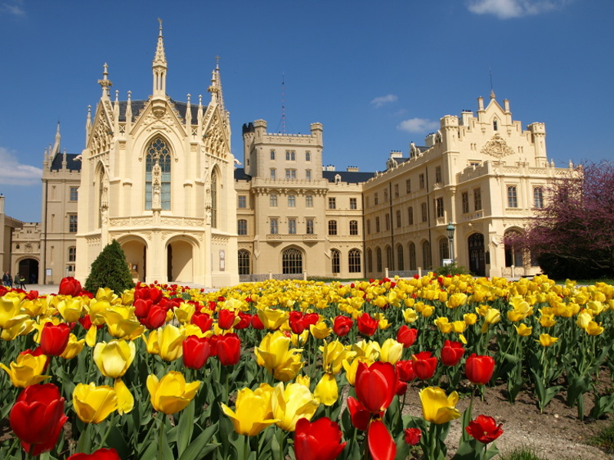
GrünRaum-Zhodnocení zelených prostor, ATCZ71
Brno, 1. 3. 2017

Slide 2
Program:
INTERREG V-A Rakousko-Česká republika
Délka projektu:
36 měsíců, 1. 9. 2016 – 31. 8. 2019
Projektoví partneři:
Centrála cestovního ruchu – Jižní Morava, z.s.p.o. - Lead Partner
Verein „Die Gärten Niederösterreichs“
IMC Fachhochschule Krems
Strategičtí partneři:
Vysočina Tourism
Niederösterreich Werbung
Finanční rozsah:
498 328,73€ za projekt, CCRJM 228 315€

Slide 3
Hlavní aktivity a výstupy projektu
Tvorba ucelené nabídky
V současnosti je nabídka na jižní Moravě roztříštěná, proto za pomoci partnera projektu a odborných poradců z jižní Moravy na základě kritérií a znalosti budou vybrány zahrady vhodné k prezentaci v rámci projektu z jižní Moravy, zařazeny do kategorií, jejich zástupcům pak představen projekt, získány od nich informace pro další prezentaci (např. historie zahrady, otevírací doby, prohlídky – Katalog), k zahradám připravíme s partnerem i přeshraniční storytelling, který se stane základem pro aktivity publicity.
IMC FH Krems ve spolupráci s partnery zpracuje studie pro potřeby turistického využití zelených prostor, hlavním výstupem bude manuál s kvalitativními kritérii pro parky a zahrady ke zvyšování kvality zážitků
Časový plán: 1. 9. 2016 – 31. 8. 2017

Slide 4
Síť partnerů z jižní Moravy, Vysočiny a Dolního Rakouska
Exkurze za kolegy do Dolního Rakouska (3x), setkání členů sítě (3x), praktické workshopy - přednáška o „Natur im Garten“ (1x), přednáška potencionál zahrad v cestovním ruchu a jak jej využít (1x), přednáška k původním odrůdám a plodinám zahrad jižní Moravy a Dolního Rakouska (1x) včetně praktických ukázek a příkladů dobré praxe.
Časový plán: 1. 1. 2017 – 31. 8. 2019

Slide 5
Publicita projektu
Tiskoviny - společná mapa a brožura k nabídce zahrad na jižní Moravě, Vysočině a v Dolním Rakousku
Webová prezentace na stránkách partnerů – jizni-morava.cz, společná podstránka dozahrad.cz
Mediální kampaň - na podporu projektu proběhne v letech 2018 a 2019 mediální kampaň na internetu, v ČR i Rakousku a Německu.
Press/famtripy – 3 přeshraničních akce
Tiskové konference – 2x
Přeshraniční program Víkendu otevřených zahrad – 2018 a 2019
Pop-up zahrady – Brno, Telč, Vídeň, St. Pölten, Linec - 2018
Časový plán: 1. 9. 2017 – 31. 8. 2019

Slide 6
Další informace naleznete na:
Centrála cestovního ruchu-Jižní Morava, z.s.p.o. www.ccrjm.cz
Zahrady Dolního Rakouska – Die Gärten Niederösterreichs www.diegaerten.at
IMC Fachhochschule Krems www.fh-krems.ac.at
Program INTERREG V-A Rakousko-Česká republika www.at-cz.eu
Své dotazy směřujte na:
Centrála cestovního ruchu-Jižní Morava, z.s.p.o., Monika Hlávková, 542 210 088, hlavkova@ccrjm.cz

